Slide 1
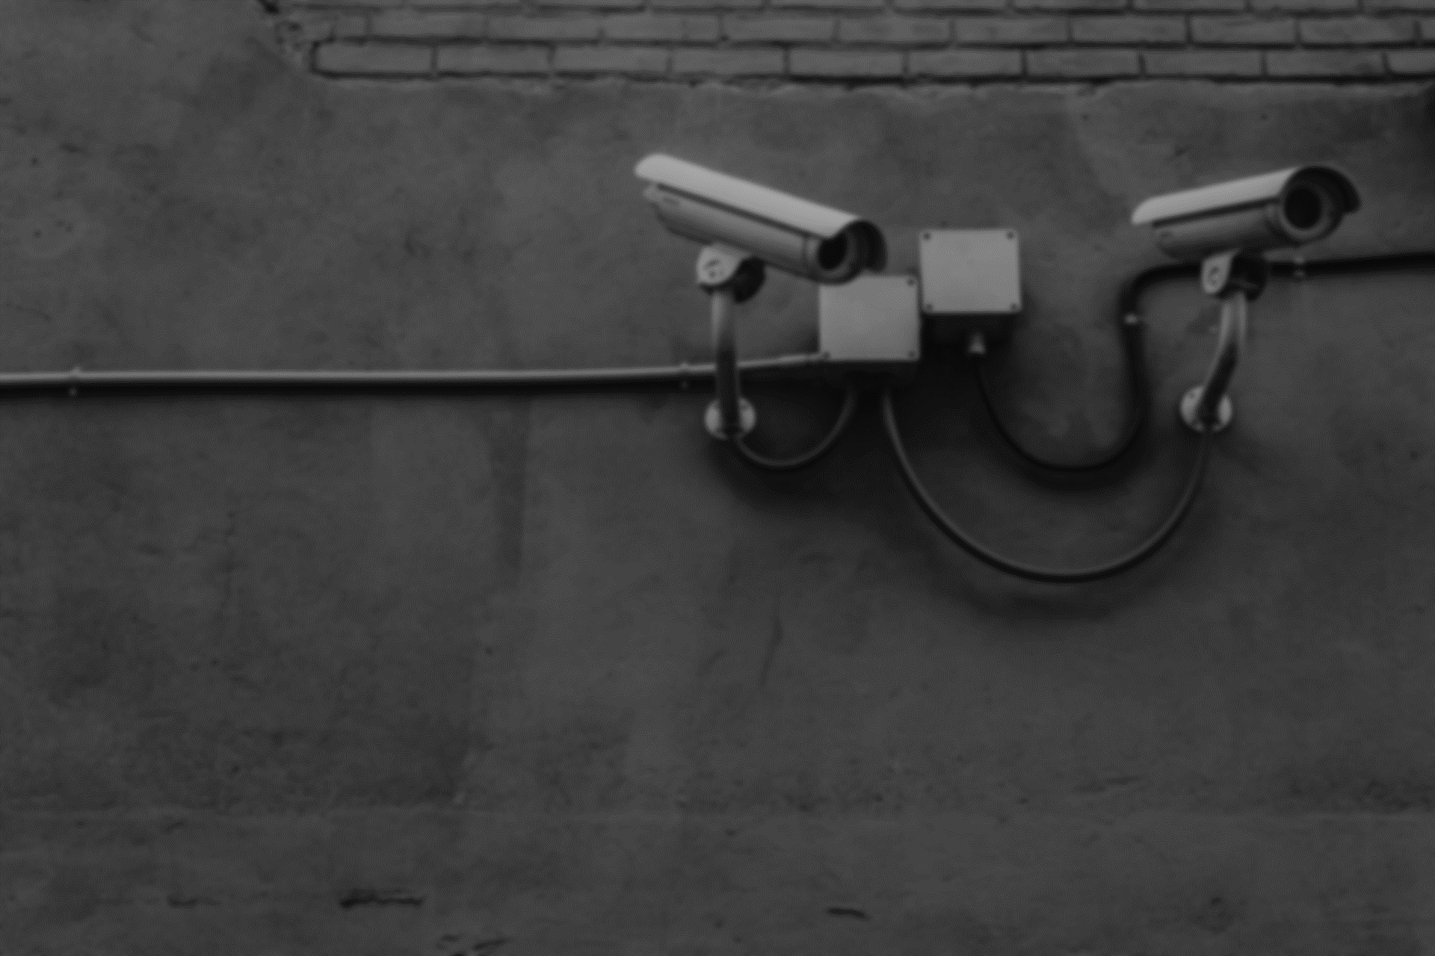

암호화된 C2 통신 탐지
&
보안 시각화
팀명 : LUCID
팀원 : 김O수, 유형우, 배O결, 김O규
멘토 : 유일해 , 김덕형

Slide 2
01
팀 소개 및 타임라인
02
주제 선정 배경
03
서비스 소개
Contents
04
구성도 및 서비스 동작 과정
05
시연 영상 및 기대 효과
06
한계점 및 향후 계획
07
소회 및 출처
08
마무리(Q&A)
Notes:
목차부터 말씀드리겠습니다.
팀 소개 및 타임라인
주제 선정 배경
서비스 소개
구성도 및 서비스 동작 과정
시연 영상 및 기대 효과
한계점 및 향후 계획
소회 및 출처
그리고 Q&A 를 끝으로 마무리 하겠습니다.

Slide 3
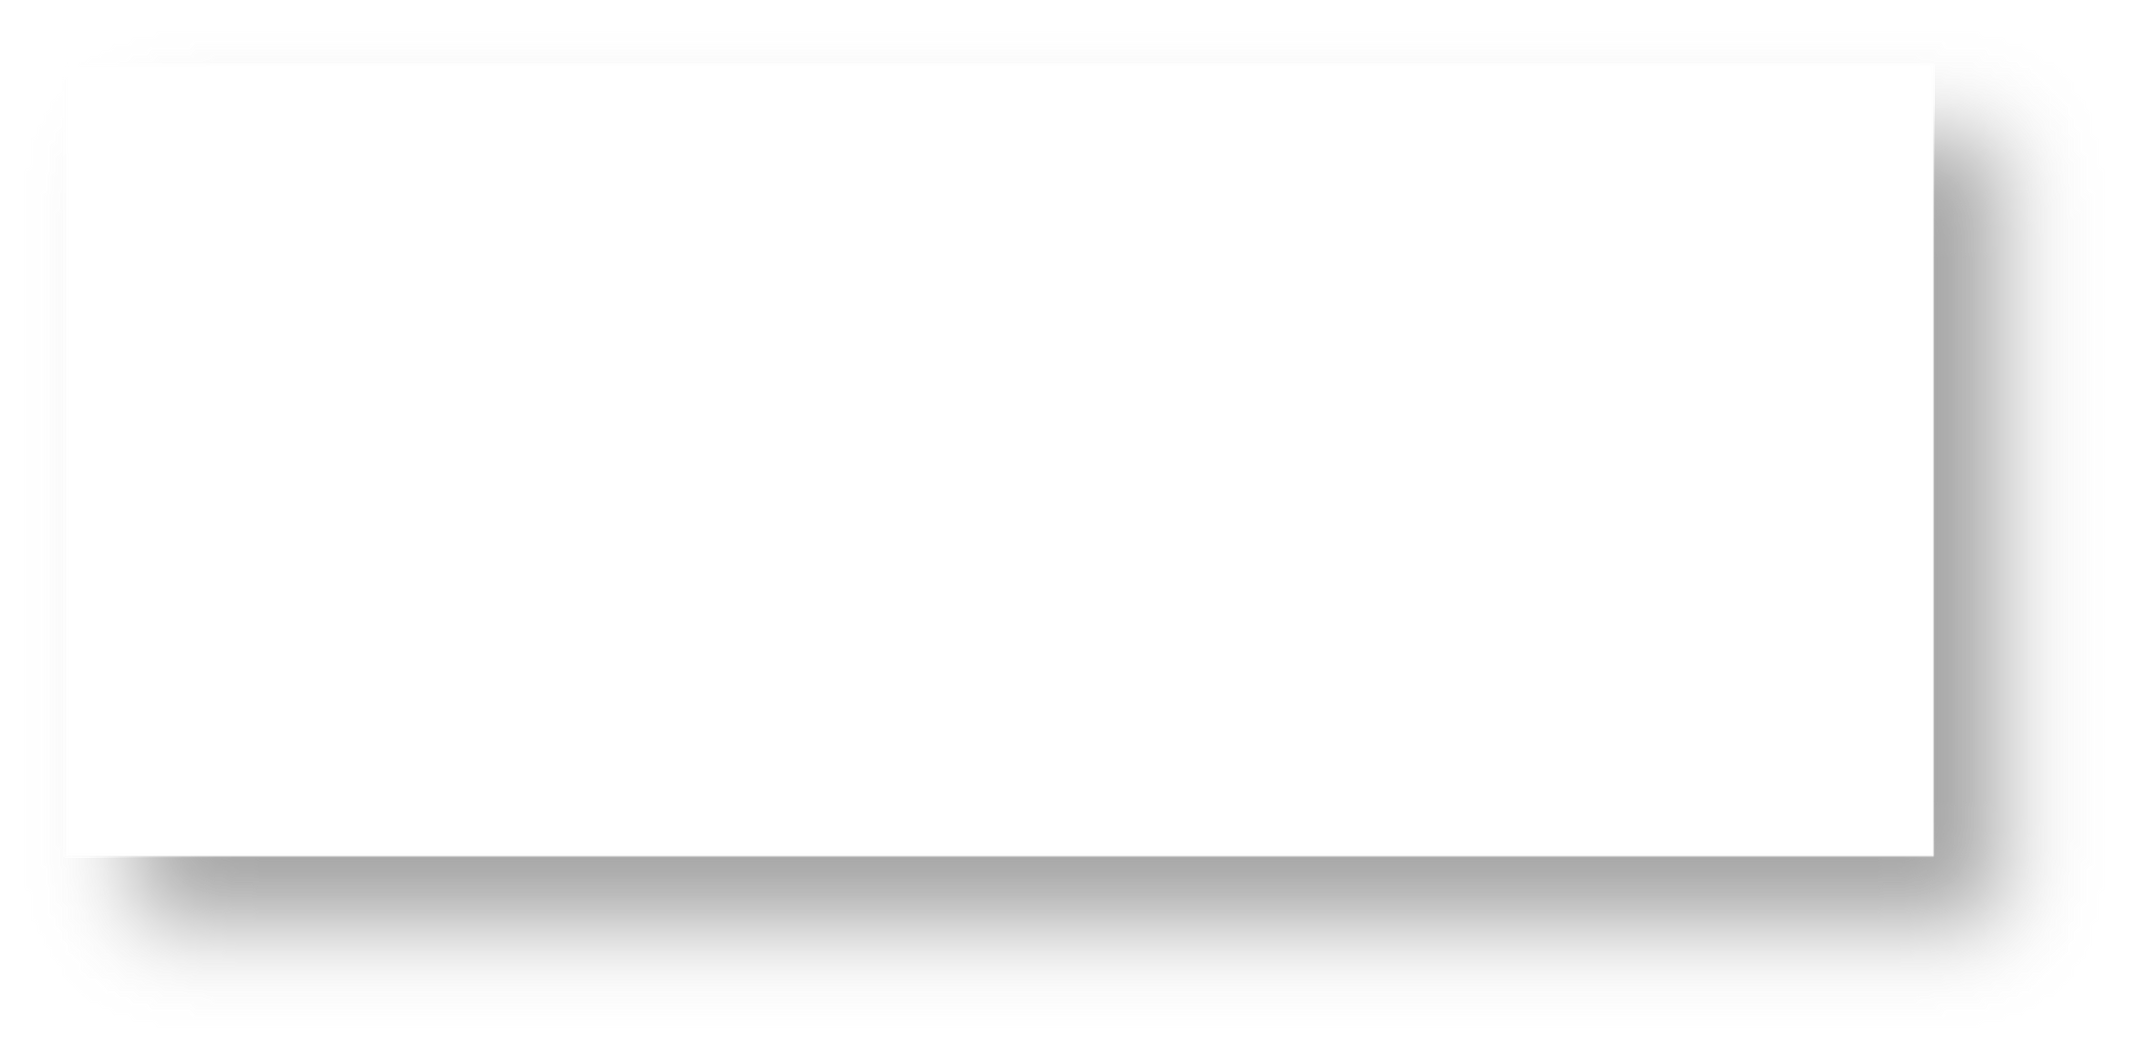

01
팀 소개 및 타임라인
팀 소개 및 타임라인
Notes:
팀 소개 및 타임라인 입니다.

Slide 4
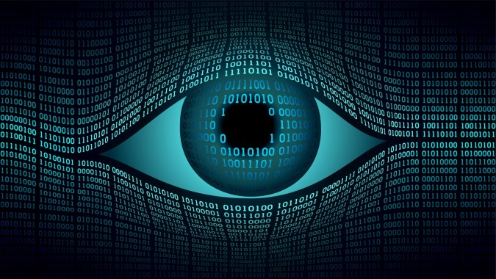
01
팀 소개 및 타임라인
og-based Detection (로그 기반 탐지)
nveiling Threats (위협 탐지)
yber Intelligence (사이버 인텔리전스)
nsightful Analysis (해석 & 분석)
L
U
C
I
D
ynamic Response (신속 대응)
Notes:
조 이름은 LUCID 입니다.
이는 암호화된 C2 통신을
로그 기반으로 탐지하고
보안 위협을 실시간으로 분석하여
위협 패턴 식별
및 대응 전략을 강화시키고
명확한 위협을 해석 및 분석하며
신속한 탐지 및 대응을 지원한다는 뜻입니다.

Slide 5



01
팀 소개 및 타임라인
팀장
팀원
팀원
팀원
회사의 비전
회사의 미션
김O수
김O규
유형우
배O결
프로젝트 전체 총괄 PPT 제작 (Main)
영상 편집 (Main)
주제 선정
발표
주제와 매칭되는 자료 탐색
Lambda 트리거 제작
PPT 제작 (Sub)
스케줄 조정
탐지 프로그램 개발 총괄
C2 통신 서버 구현
PPT 초안 작성
시연 영상 제작
시나리오 구성
AWS VPC Flow log
자료 기반 기사 수록
사용한 서비스 정리
GuardDuty 구동
영상 편집 (Sub)

Slide 6

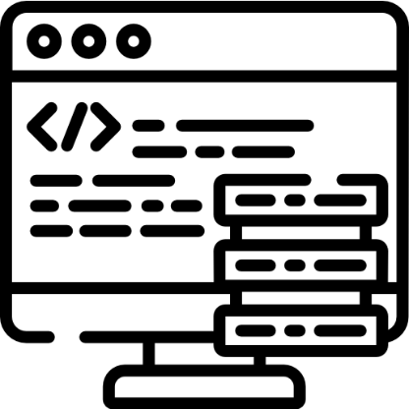


01
팀 소개 및 타임라인
01.22 ~ 02.02
주제 선정
역할 분배
공격 환경 구성
VPC 및 네트워크 설정
02.03 ~ 13
기초 공격 테스트
탐지 시스템 검토
보안 설정 조정
PPT 작성
02.14 ~ 17
탐지 서버 구축
공격 탐지 및 분석
로그 시각화 진행
시연 영상 제작 및 편집
02.18
발표
Notes:
타임라인 설명드리겠습니다.
1월 22일
팀 선정 및 회의를 통해 주제를 선정하고 역할 분담, 공격환경 구성, VPC 및 네트워크 설정을 진행했고
연휴가 끝난 2월 3일부터 13일까지
기초 공격 테스트, 탐지 시스템 검토, 보안 설정 조정과 PPT 작성을 진행했습니다.
2월 14일부터 17일까지는 탐지 서버 구축, 공격 탐지 및 분석, 로그 시각화 진행과 시연 영상 제작 및 편집을 진행하여
2월 18일 오늘
발표를 하게 되었습니다.

Slide 7
02
주제 선정 배경
주제 선정 배경
Notes:
다음으로는 주제 선정 배경입니다.

Slide 8

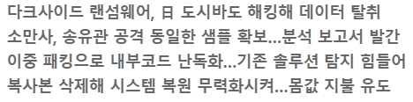
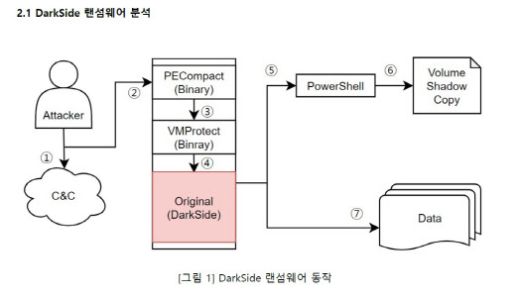
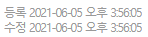
02
주제 선정 배경 – 피해 사례 : Colonial Pipeline 랜섬웨어 사건
美 최대 송유관 마비시킨 랜섬웨어 어떻길래
[이데일리 이후섭 기자] 미국 최대 송유관 업체 `콜로니얼 파이프라인(Colonial Pipeline)`을 공격해 마비시켰던 `다크사이드(DarkSide)` 랜섬웨어. 이에 대한 여파로 미국 동남부 지역 휘발유 공급이 일시적으로 중단됐고, 미국 정부는 18개 주에 비상사태를 발표했다. 콜로니얼 파이프라인은 결국 500만달러(약 57억원) 규모의 비트코인을 `몸값`으로 지불했다. 조 바이든 미국 행정부는 이번 사태를 심각하게 받아들이고 송유관 해킹사태 재발방지를 위한 `사이버 보안강화 명령`을 내렸다.
이를 통해 데이터 유포 협박과 암호화 데이터 복호화를 빌미로 피해자가 이중으로 비용을 지불하도록 유도한다. 지역·국가별로 상이한 행위를 보이는 특징도 있다. 구소련 및 시리아 지역에서는 랜섬웨어 감염이 이뤄지지 않으며, 암호화에 있어 특정 국가·지역을 대상으로만 암호화 프로세스를 진행한다.
데이터 암호화를 진행하고 감염 PC 내 주요 데이터를 명령제어(C&C) 서버로 탈취한다.
Notes:
먼저 피해 사례 말씀 드리려고 합니다. 2021년에 발생한 콜로니얼 파이프라인 랜섬웨어 사건인데요, 미국 최대 송유관 회사가 랜섬웨어 공격을 당해,
미국 동부 전역이 마비될 뻔했던 사건입니다. 이 공격의 핵심은 ‘다크사이드 랜섬웨어’였으며, 이를 탐지하지 못해 큰 피해가 발생했습니다.
다크사이드 랜섬웨어란
공격자가 C2서버를 통해 악성 페이로드를 전송합니다.
랜섬웨어 실행 파일은 PE Compact와 VM Protect를 활용하여 보안 소프트웨어의 분석을 회피합니다.
이러한 과정을 거친 후,
최종적으로 다크사이드 랜섬웨어의 원본 코드가 실행됩니다.
랜섬웨어가 실행되면, 먼저 시스템 내 PowerShell을 이용해 중요한 명령을 실행합니다.
다음 단계에서 랜섬웨어는
윈도우에서 제공하는 백업 시스템으로, 데이터 복구를 위해 사용할 수 있는 볼륨 섀도우의 복사본을 삭제합니다.
마지막으로, 데이터 암호화 과정이 시작됩니다. 암호화 된 데이터를 유출한 후 이를 협박 수단으로 활용합니다.
여기서 중요한 점은, 공격자들이 단순한 HTTP가 아니라 암호화된 통신을 사용했다는 것입니다. 기존 보안 시스템은
암호화된 통신의 트래픽을 확인할 수 없었기 때문에
공격을 탐지하지 못했고,
이에 따라 큰 피해가 발생한 것을 알 수 있습니다.

Slide 9
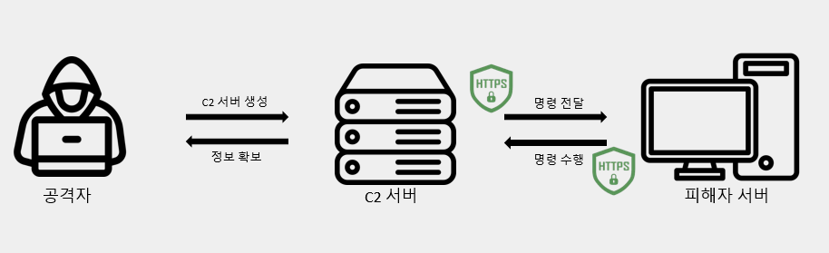
02
주제 선정 배경 – 문제 정의
암호화된 C2 서버 통신
C2 서버와 피해자 서버 사이의 통신 암호화
정상적인 웹 트래픽으로 위장하여 탐지 회피
기존 탐지 방식
NIDS
GuardDuty
Notes:
그렇다면 암호화된 C2 서버 통신은 무엇인가에 대해 말씀드리겠습니다.
암호화된 C2 서버 통신은
C2 서버와 피해자 서버 사이의 통신을 암호화 함으로써
정상적인 웹 트래픽으로 위장하여 탐지를 회피합니다.
통신으로 인한 피해를 예방할 수 있는 탐지 방식으로는
기존 탐지 방식인 NIDS와 GuardDuty가 있습니다.
하지만 해당 서비스로는 한계가 있다는 것을 확인했습니다.

Slide 10
02
주제 선정 배경 – 기존 시스템의 한계
NIDS
GuardDuty
Network Intrusion Detection System
네트워크의 패킷과 트래픽 분석 & 침입 여부 탐지
네트워크 트래픽, AWS 계정 활동, 보안 이벤트 로그 분석
&
이상 행위 탐지
암호화된 트래픽 해석 불가
한계
고속 네트워크 환경에서 한계
호스트 내부 활동 탐지 불가
메타데이터만 분석 가능
알려진 위협에 대해서만 탐지 가능
한계
실제 공격 여부 판단 어려움
Notes:
어떠한 한계가 있는지
먼저 NIDS에 대해 말씀드리겠습니다.
NIDS란,
네트워크에서 전송되는 패킷과 트래픽을 분석하여
침입 여부를 탐지하는 시스템입니다.
한계점으로는
트래픽이 많아지면 패킷 손실이 발생할 수 있어
고속 네트워크 환경에서 구현하기 어렵고
네트워크 외부에서 탐지하므로
내부에서 발생하는 세부적인 행동은 감지할 수 없으며
암호화된 트래픽 또한 해석할 수 없습니다.
GuardDuty는
네트워크 트래픽, AWS 계정 활동, 보안 이벤트 로그를 분석하여 이상 행위를 탐지하는 보안 서비스입니다.
이는
이상 징후를 감지하지만,
이 이벤트가 실제 공격인지, 오탐인지 자동으로 판단하기 어렵기 때문에
수동으로 확인해야 합니다.
또한 메타 데이터만 분석이 가능하며,
알려진 위협에 대해서만 탐지가 가능합니다.

Slide 11
02
주제 선정 배경 – 한계 보완
NIDS
GuardDuty
실시간 탐지 & 자동 대응
Network Intrusion Detection System
네트워크의 패킷과 트래픽 분석 & 침입 여부 탐지
네트워크 트래픽, AWS 계정 활동, 보안 이벤트 로그 분석
&
이상 행위 탐지
실시간 로그 분석과 자동 대응 가능한 보안 체계 구축
한계
고속 네트워크 환경에서 한계
호스트 내부 활동 탐지 불가
암호화된 트래픽 해석 불가
한계
실제 공격 여부 판단 어려움
메타데이터만 분석 가능
알려진 위협에 대해서만 탐지 가능
로그 분석 기반 탐지
암호화된 C2 통신 탐지 가능
CloudWatch,Grafana 연계
실시간 위협 모니터링
Lambda 활용
자동화 및 즉각적인 대응 프로세스
Notes:
해당 한계를 보완하기 위해
실시간 탐지와 자동 대응 기능을 추가하였습니다.
로그 분석을 기반으로 탐지하여
암호화된 C2 통신을 탐지 가능케 했고,
CloudWatch와 Grafana를 연계하여 실시간 위협 모니터링을 구성했습니다.
또한 Lambda를 활용하여 자동화된 대응 프로세스를 구축했습니다.

Slide 12
03
주요 서비스
주요 서비스
Notes:
다음으로는 프로젝트에 사용된 서비스들에 대해 말씀 드리겠습니다.

Slide 13






03
주요 서비스
VPC
안전하고 격리된 네트워크 환경
IP 주소 범위 및 보안 그룹 설정 가능
가상 네트워킹 환경 제공
AWS 리소스 안전하게 구축 및 관리
CloudWatch
리소스 및 애플리케이션의 모니터링,
로그 수집, 경고 및 자동 조치를 지원
EC2
탄력적 컴퓨팅을 제공하는 Amazon의 가상 서버
AWS 리소스에 대한 액세스를 안전하게 관리
사용자, 그룹, 권한 등을 설정
Grafana
데이터 시각화 및 모니터링 도구
시스템 및 애플리케이션의 성능을 모니터링하고 문제를 진단하는 데 사용
GuardDuty
AWS 환경에서 악의적인 활동과 비정상적인 행동을 탐지하는 보안 서비스
공격을 탐지하고 이 정보를 EventBridge로 보냄
Lambda
서버 관리 없이 코드 실행
이벤트 기반 자동 실행
Notes:
서버 구현을 위한 VPC와 EC2,
기존 탐지 시스템인 GuardDuty,
로그 수집을 위한 CloudWatch
시각화를 위한 Grafana
자동화된 대응을 위한 Lambda를 사용하였으며
다음으로는 프로젝트의 핵심인 세가지 서비스에 대해
더 자세히 말씀드리려고 합니다.

Slide 14
03
주요 서비스 - CloudWatch
VPC
안전한 격리된 네트워크 환경
IP 주소 범위 및 보안 그룹 설정 가능
가상 네트워킹 환경 제공
AWS 리소스 안전하게 구축 및 관리
CloudWatch
리소스 및 애플리케이션의 모니터링,
로그 수집, 경고 및 자동 조치를 지원
CloudWatch Logs 기반 보안 이벤트 탐지
실시간 로그 수집 및 이상 트래픽 탐지
CloudWatch Logs를 활용하여 C2 트래픽의 패턴 탐지
01
EC2
탄력적 컴퓨팅을 제공하는 Amazon의 가상 서버
AWS 리소스에 대한 액세스를 안전하게 관리
사용자, 그룹, 권한 등을 설정
Grafana
데이터 시각화 및 모니터링 도구
시스템 및 애플리케이션의 성능을 모니터링하고 문제를 진단하는 데 사용
탐지 요소
특정 포트(8443)에서 발생하는 주기적인 외부 통신 감지
로그 데이터 / 트래픽 패턴 분석을 통해 비정상적인 요청 식별
위험 명령어 실행 감지 (예: cat /etc/passwd)
GuardDuty
AWS 환경에서 악의적인 활동과 비정상적인 행동을 탐지하는 보안 서비스
공격을 탐지하고 이 정보를 EventBridge로 보냄
Lambda
서버 관리 없이 코드 실행
이벤트 기반 자동 실행
Notes:
첫 번째
CloudWatch는 단순한 로그 저장소가 아닙니다. 우리는 CloudWatch Logs를 활용해 C2 통신의 로그를 탐지하고, 특정 포트에서 주기적으로 발생하는
이상 트래픽을 탐지합니다.
기존 보안 시스템과 달리,
‘패킷 내용’이 아니라
행동 패턴을
분석하는 방식을 적용했습니다. 즉, 트래픽이 암호화되었더라도,
특정 요청 패턴이 반복되면 이를 탐지할 수 있습니다.
탐지만 하면 끝일까요? 아닙니다. 탐지한 데이터를 어떻게 활용하느냐가 더 중요합니다.

Slide 15
03
주요 서비스 - Grafana
Grafana 기반 보안 로그 시각화
CloudWatch에서 수집한 데이터를 기반으로 시각적 분석 제공
02
분석 요소
CloudWatch Logs 데이터를 Grafana 대시보드에서 실시간 시각화
특정 IP·포트·주기적 요청 등의 이상 징후를 한눈에 확인
로그 패턴 분석을 통해 C2 트래픽 흐름을 시각적으로 표현
Notes:
여기서 Grafana가 등장합니다. CloudWatch에서 탐지한 보안 로그를
Grafana 대시보드로 시각화하면, 트래픽의 흐름을 한눈에 확인할 수 있습니다.
쉽게 말해, ‘숫자와 코드로 가득한 로그’를 ‘한눈에 파악 가능한 그래프’로 바꿔준다고 보시면 됩니다.

Slide 16
03
주요 서비스 - Lambda
Lambda 기반 자동 대응 시스템
탐지된 위협에 대한 실시간 대응 및 차단 자동화
03
자동 대응 방식
CloudWatch Logs에서 이상 트래픽 감지 시 Lambda 실행
특정 포트(8443)에서 지속적인 트래픽 발생 시 보안 그룹 수정하여 차단
위험 명령어 실행 감지 시 관리자에게 SNS 알림 전송
Notes:
탐지하고, 시각화했으면, 이제 대응을 해야합니다. Lambda는 이를 자동으로 처리합니다.
CloudWatch에서 특정 포트의 지속적인 C2 트래픽을 탐지하면, Lambda가 즉시 보안 그룹을 수정하여 차단하고, 관리자에게 SNS 알림을 전송합니다.

Slide 17
04
구성도 및 서비스 동작 과정
구성도 및 서비스 동작 과정
Notes:
다음으로는 구성도 및 서비스 동작 과정 보여드리도록 하겠습니다

Slide 18
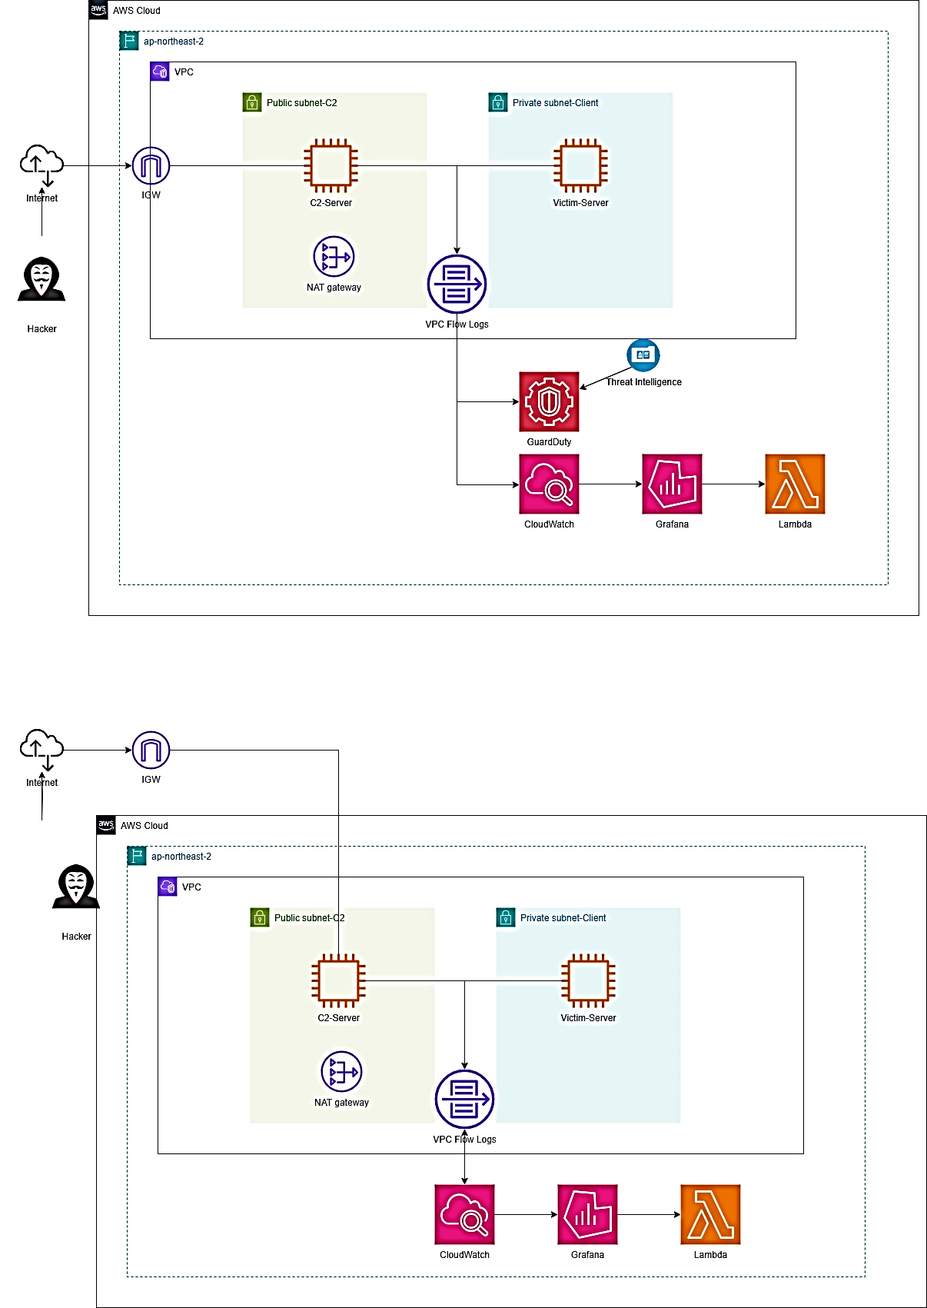
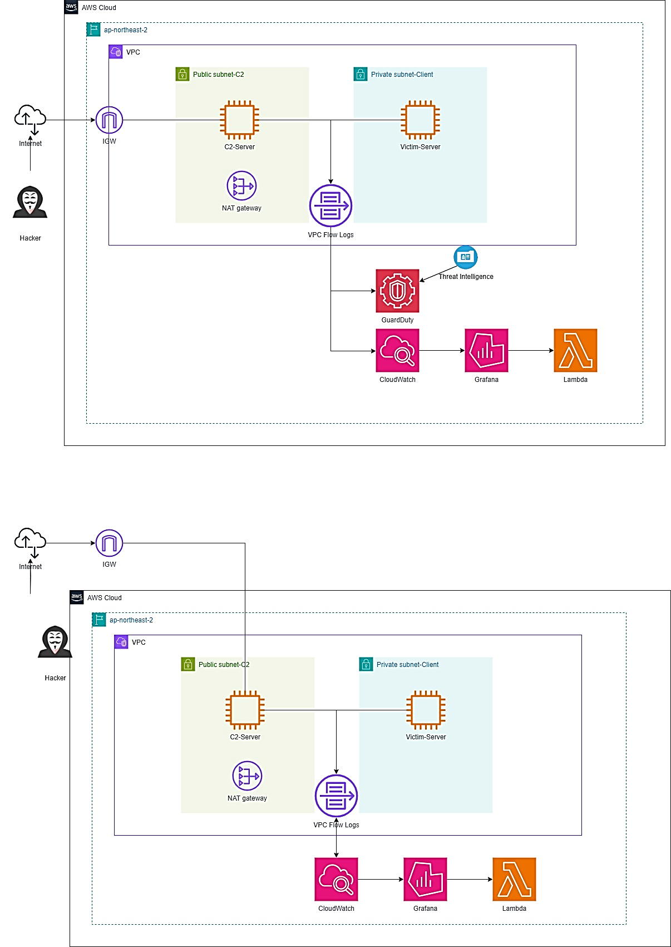
04
구성도 및 서비스 동작 과정
Notes:
구성도는 다음과 같습니다.
공격자가
인터넷 게이트웨이를 통해
C2 서버에 접속,
C2 서버와 피해자 서버간의 통신과정에서 발생한
로그 데이터가 VPC Flow Log 에 기록되고,
해당 데이터를 GuardDuty 가 분석하여 위협을 탐지합니다.
하지만,
IP 변동 가능성을 고려했을때
GuardDuty 만으로는 보안이 불가능 할 수 있는 경우가 있다는 것을 알게 됐습니다.
때문에 CloudWatch, Grafana, Lambda 를 사용하여 서비스 구성을 완료하게 되었습니다.

Slide 19



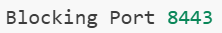




04
구성도 및 서비스 동작 과정
C2 Server
Victim Server
VPC Flow Logs
CloudWatch Logs
보안 관리자
SNS
Lambda
Grafana
Notes:
완료된 서비스 구성의 동작 과정에 대해 말씀드리겠습니다.
C2서버와 피해자 서버간의 통신
해당 통신에 기록된 로그값을 VPC Flow Log로 탐지
해당 로그를 CloudWatch Logs 에서 분석
분석된 내용을 Grafana로 시각화
이상이 있을 시 Lambda가 실행되어 통신 포트 차단 및 관리자에게 알림
까지의 과정으로 동작합니다.

Slide 20
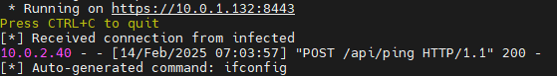
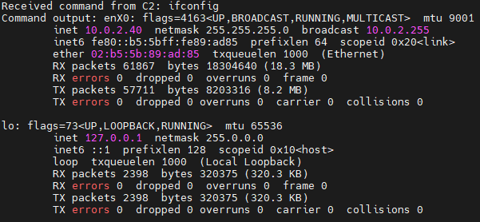
04
구성도 및 서비스 동작 과정
C2 통신 실행
C2 통신 로그
GuardDuty 위협 IP 추가
C2 서버
피해자 서버
Notes:
각 과정에 대한 실제 화면입니다.
첫 번째로 C2 서버와 피해자 서버를 실행시킵니다.

Slide 21
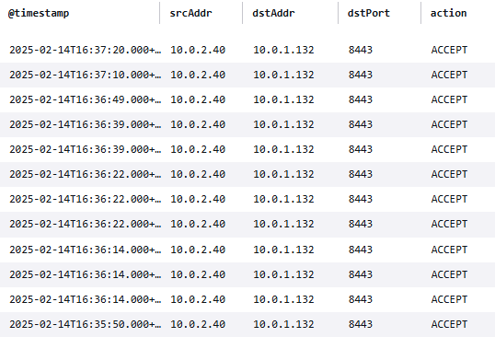
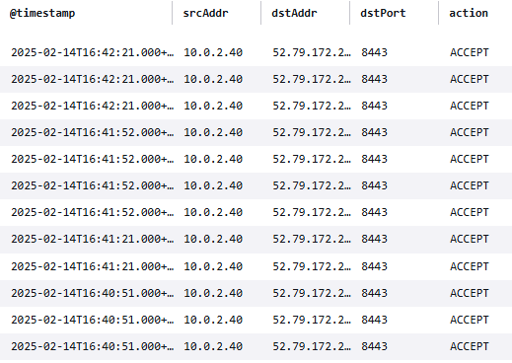
04
구성도 및 서비스 동작 과정
C2 통신 실행
C2 통신 로그
GuardDuty 위협 IP 추가
내부 통신
외부 통신
Notes:
피해자 서버와 C2 서버가 통신중인것을 확인하는 과정입니다.
내부 통신 로그를 보면
피해자 서버 IP 와
C2 서버 IP,
통신 포트인 8443 포트를 확인할 수 있고
외부 통신 로그에서는
C2 서버의 퍼블릭 IP를 확인할 수 있습니다.

Slide 22
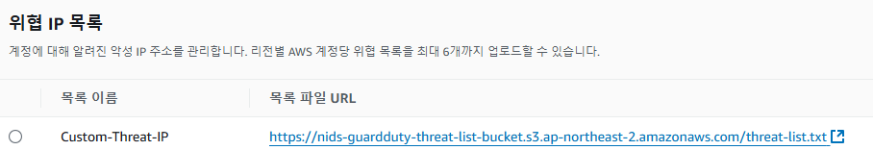
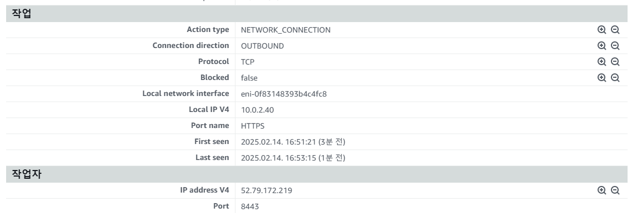
04
구성도 및 서비스 동작 과정
C2 통신 실행
C2 통신 로그
GuardDuty 위협 IP 추가
Notes:
해당 C2 서버의 퍼블릭 IP를
GuardDuty 위협 IP에 추가한 결과
심각도 중간
피해자 IP와 C2 서버 IP 포트 번호까지 확인할 수 있었습니다.
심각도가 중간인 이유는 어떠한 명령어가 사용 되었는지 알지 못하고
서버간의 통신이 이루어지는 것만을 탐지했기 때문입니다.
아까 말씀드렸다시피
IP변동성을 고려하여 GuardDuty로는 탐지가 어렵다는것을 알기에
네트워크 트래픽을 탐지할 수 있는 CloudWatch를 사용하기로 했습니다.
이제 CloudWatch를 활용한 서비스 동작 과정을 말씀드리기 위해

Slide 23
04
구성도 및 서비스 동작 과정
C2 통신 실행
C2 통신 로그
CloudWatch 로그 분석
시각화
대응
C2 서버
피해자 서버
Notes:
다시 첫번째 순서부터 말씀드리겠습니다.
각 서버를 실행시킵니다.

Slide 24

04
구성도 및 서비스 동작 과정
C2 통신 실행
C2 통신 로그
CloudWatch 로그 분석
시각화
대응
내부 통신
외부 통신
Notes:
다음으로
VPC Flow Logs 에서 내부와 외부 통신 로그를 수집합니다.

Slide 25
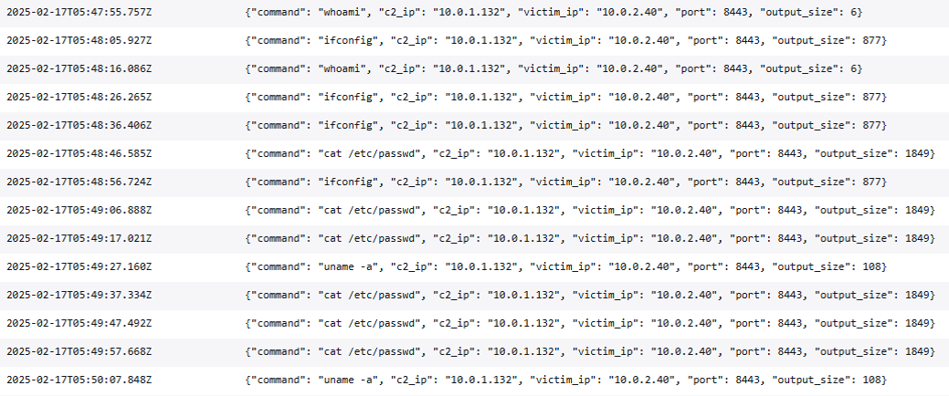
04
구성도 및 서비스 동작 과정
C2 통신 실행
C2 통신 로그
CloudWatch 로그 분석
시각화
대응
Notes:
이제 가드듀티가 아닌
CloudWatch에서 포트번호 8443에 관한 로그를 분석합니다.
분석한 내용에 따르면 입력된 명령어와
C2 서버 IP, 피해자 서버 IP 가 출력되는걸 확인할 수 있습니다.
여기서 잠깐
어떤 명령어가 사용되었는지 짚고 넘어 가려고 합니다.
cat /etc/passwd 는
현재 시스템에 존재하는 모든 사용자 계정 목록을 조회할 수 있는 명령어 입니다.
이를 통해 사용자 계정 점검, 보안 검토, 서비스 계정 확인 등의 작업을 수행할 수 있고
보안이 취약한 계정 또한 확인이 가능합니다.
해당 명령어는 흔히 공격자가 사용자 정보를 얻기 위해 해킹 전에 사용하는 명령어라고 합니다.

Slide 26
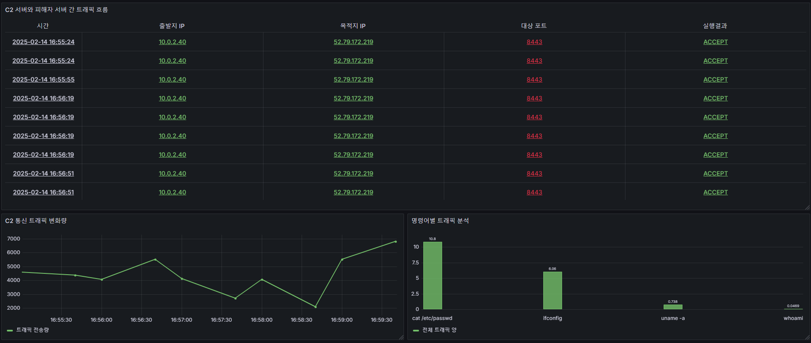
04
구성도 및 서비스 동작 과정
C2 통신 실행
C2 통신 로그
CloudWatch 로그 분석
시각화
대응
Notes:
분석한 로그를 기반으로
Grafana에서 데이터를 시각화하였습니다.
잠시 사진을 확대하겠습니다.

Slide 27
Notes:
출발지 IP는 피해자 서버의 IP,
목적지 IP는 C2 서버의 퍼블릭 IP,
통신 포트는 8443 인것을 확인할 수 있습니다.
다만,
여기서 눈여겨 보아야 할 점은 트래픽 변화량에 따른 분석입니다.
트래픽 변화량이 급격히 높아지는 구간에서
사용되는 명령어별 트래픽 분석 결과를 보시면
캣 이티씨 패스워드 명령어가
트래픽 변화에 가장 큰 영향을 끼친것을 보실 수 있습니다.

Slide 28



04
구성도 및 서비스 동작 과정
C2 통신 실행
C2 통신 로그
CloudWatch 로그 분석
시각화
대응
def lambda_handler(event, context):
# 명령어 추출
log_message = json.loads(event.get("body", "{}"))
command = log_message.get("command", "Unknown")
print(f"🚨 Detected Suspicious Command: {command}")
def lambda_handler(event, context):
# 명령어 추출
log_message = json.loads(event.get("body", "{}"))
command = log_message.get("command", "Unknown")
print(f"🚨 Detected Suspicious Command: {command}")
# 8443 포트 차단
block_port_security_group(8443)
def block_port_security_group(port):
# 보안 그룹에서 특정 포트 차단
ec2.revoke_security_group_ingress(
GroupId=SECURITY_GROUP_ID,
IpPermissions=[{
"IpProtocol": "tcp",
"FromPort": port,
"ToPort": port,
"IpRanges": [{"CidrIp": "0.0.0.0/0"}]
}]
)
print(f" Successfully blocked port {port} in Security Group {SECURITY_GROUP_ID}!")
# 8443 포트 차단
block_port_security_group(8443)
def block_port_security_group(port):
# 보안 그룹에서 특정 포트 차단
ec2.revoke_security_group_ingress(
GroupId=SECURITY_GROUP_ID,
IpPermissions=[{
"IpProtocol": "tcp",
"FromPort": port,
"ToPort": port,
"IpRanges": [{"CidrIp": "0.0.0.0/0"}]
}]
)
print(f" Successfully blocked port {port} in Security Group {SECURITY_GROUP_ID}!")
Notes:
분석 및 시각화를 마친 후 Lambda 에서 자동적으로 대응하는 단계입니다.
먼저, Lambda가 실행되면 특정 이벤트를 감지하여 실행된 명령어를 확인하겠습니다.
예를 들어,
공격자가 cat /etc/passwd 라는 명령어를 실행하면, 시스템은 이를 즉시 탐지하고 기록합니다.
이후, 감지된 명령어가 C2 통신과 관련된 것으로 판단되면,
해당 포트를 차단하는 보안 조치가 실행되고
AWS 보안 그룹에서 해당 포트에 대한 모든 접근을 차단합니다.

Slide 29
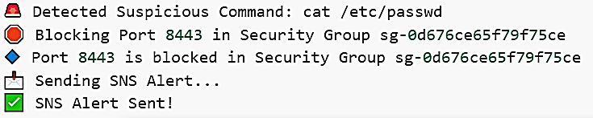
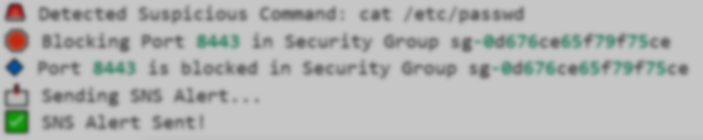

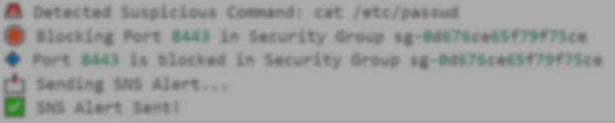
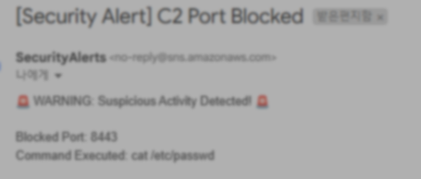
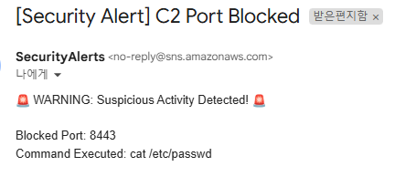

04
구성도 및 서비스 동작 과정
C2 통신 실행
C2 통신 로그
CloudWatch 로그 분석
시각화
대응
Notes:
해당 함수로 인한
Lambda의 자동화 대응 관련 화면입니다.
통신 포트인 8443 포트를 차단하고,
사용된 명령어를 관리자에게 알립니다.

Slide 30
05
시연 영상 및 기대 효과
시연 영상 및 기대 효과
Notes:
다음으로는 시연 영상을 보여드리며 기대 효과에 대해 말씀드리겠습니다.

Slide 31
05
시연 영상 및 기대 효과
주요 내용
행동 패턴 탐지, 실시간 위협 분석을 통한 지능형 보안 강화
1st
암호화된 C2 탐지 가능 → TLS 암호화 트래픽 속 악성 패턴 식별
주기적 요청, 비정상적인 포트(8443) 사용 감지
암호화된 C2 통신을 탐지할 수 있는 보안 강화
Notes:
기대 효과입니다.
첫 번째, 암호화된 C2 트래픽도 탐지할 수 있습니다. 저희는 트래픽의 내용을 분석하는 대신 행동 패턴을 기반으로 탐지하는 방식을 적용했습니다. 특정 포트에서 주기적인 요청이나 지속적으로 비정상적인 통신 패턴이 탐지될 경우, 이를 통해 암호화된 C2 트래픽도 효과적으로 탐지할 수 있습니다.

Slide 32
05
시연 영상 및 기대 효과
주요 내용
행동 패턴 탐지, 실시간 위협 분석을 통한 지능형 보안 강화
1st
암호화된 C2 탐지 가능 → TLS 암호화 트래픽 속 악성 패턴 식별
주기적 요청, 비정상적인 포트(8443) 사용 감지
암호화된 C2 통신을 탐지할 수 있는 보안 강화
2nd
자동화된 위협 대응 → 탐지 후 즉각 차단 & 관리자 알림 전송
특정 패턴 탐지 시 8443 포트 차단 & SNS 알림 전송
탐지 후 즉각 대응 가능 → 보안 사고 최소화
Notes:
물론 탐지만 한다고해서 끝이 아닙니다. 두 번째, 위협을 감지했을 때 얼마나 빠르게 대응할 수 있는지 또한 보안 시스템의 핵심입니다.
특정 패턴을 기반으로 C2 트래픽이 탐지되면, Lambda가 자동으로 보안 그룹을 수정해 8443 포트를 차단합니다. 동시에 SNS 알림을 통해 관리자에게 즉시 경고 메시지를 전송합니다.
이 과정은 사람이 개입하지 않아도
자동으로 수행되기 때문에, 탐지 후 대응까지의 시간을 단축하고,
실시간 위협 차단이 가능합니다

Slide 33
05
시연 영상 및 기대 효과
주요 내용
행동 패턴 탐지, 실시간 위협 분석을 통한 지능형 보안 강화
1st
암호화된 C2 탐지 가능 → TLS 암호화 트래픽 속 악성 패턴 식별
주기적 요청, 비정상적인 포트(8443) 사용 감지
암호화된 C2 통신을 탐지할 수 있는 보안 강화
2nd
자동화된 위협 대응 → 탐지 후 즉각 차단 & 관리자 알림 전송
특정 패턴 탐지 시 8443 포트 차단 & SNS 알림 전송
탐지 후 즉각 대응 가능 → 보안 사고 최소화
3rd
기업 환경에서 즉시 활용 가능 → CloudWatch + Grafana 기반
클라우드 환경에서 손쉽게 설정 & 운영 가능
기업·기관에서 빠르게 도입 가능 & 운영 부담 최소화
Notes:
마지막으로, 저희 솔루션은 기업에서도 쉽게 적용할 수 있도록 설계되었습니다. CloudWatch, Grafana 같은 AWS 서비스를 활용했기 때문에, 별도의 추가 개발 없이 클라우드 환경에서 즉시 설정하고 운영할 수 있습니다. 또한, 기존 보안 인프라와도 손쉽게 연동할 수 있어 기업이나 기관에서도 부담 없이 도입할 수 있다는 장점이 있습니다.

Slide 34
06
한계점 및 향후 계획
한계점 및 향후 계획
Notes:
다음으로는
한계점 및 향후 계획에 대해 말씀 드리겠습니다.

Slide 35
06
한계점 및 향후 계획
포트 변경 시 탐지 우회 가능성
오탐 발생 가능성
신·변종 공격 대응 어려움
Notes:
한계점으로는
포트 변경 시 탐지 우회 가능성과

Slide 36
06
한계점 및 향후 계획
포트 변경 시 탐지 우회 가능성
오탐 발생 가능성
신·변종 공격 대응 어려움
Notes:
오탐 발생 가능성이 있으며

Slide 37
06
한계점 및 향후 계획
포트 변경 시 탐지 우회 가능성
오탐 발생 가능성
신·변종 공격 대응 어려움
Notes:
신 변종 공격 대응이 어렵다는 점이 있습니다.

Slide 38
06
한계점 및 향후 계획
포트 변경 시 탐지 우회 가능성
오탐 발생 가능성
신·변종 공격 대응 어려움
01
02
03
04
AI 기반 동적 정책 도입
AWS 서비스 추가 연계
세분화된 보안 정책 적용
보안 인텔리전스 강화
AI 기반 동적 정책을 도입해 새로운 위협을 실시간 분석하고 자동으로 보안 정책을 조정
Glue 와 같은 보안 서비스를 추가로 연계해 통합 위협 분석 체계를 구축
머신러닝 기반 위험도 분석을 활용해 오탐을 줄이고 보안성과 접근성을 최적화
Threat Intelligence 데이터를 활용해 최신 공격 기법을 반영하고 실시간 위협 차단 능력을 향상
Notes:
이와 같은 한계점을 개선할 수 있는
네가지 계획에 대해 말씀드리겠습니다.

Slide 39
06
한계점 및 향후 계획
포트 변경 시 탐지 우회 가능성
오탐 발생 가능성
신·변종 공격 대응 어려움
01
02
03
04
AI 기반 동적 정책 도입
AWS 서비스 추가 연계
세분화된 보안 정책 적용
보안 인텔리전스 강화
AI 기반 동적 정책을 도입해 새로운 위협을 실시간 분석하고 자동으로 보안 정책을 조정
Glue 와 같은 보안 서비스를 추가로 연계해 통합 위협 분석 체계를 구축
머신러닝 기반 위험도 분석을 활용해 오탐을 줄이고 보안성과 접근성을 최적화
Threat Intelligence 데이터를 활용해 최신 공격 기법을 반영하고 실시간 위협 차단 능력을 향상
Notes:
첫 번째
AI 기반 동적 정책을 도입함으로써
새로운 위협을 실시간 분석하고 자동으로 보안 정책을 조정할 수 있습니다.

Slide 40
06
한계점 및 향후 계획
포트 변경 시 탐지 우회 가능성
오탐 발생 가능성
신·변종 공격 대응 어려움
01
02
03
04
AI 기반 동적 정책 도입
AWS 서비스 추가 연계
세분화된 보안 정책 적용
보안 인텔리전스 강화
AI 기반 동적 정책을 도입해 새로운 위협을 실시간 분석하고 자동으로 보안 정책을 조정
Glue 와 같은 보안 서비스를 추가로 연계해 통합 위협 분석 체계를 구축
머신러닝 기반 위험도 분석을 활용해 오탐을 줄이고 보안성과 접근성을 최적화
Threat Intelligence 데이터를 활용해 최신 공격 기법을 반영하고 실시간 위협 차단 능력을 향상
Notes:
두 번째
추가적인 AWS 서비스를 연계할 수 있습니다.
AWS Glue 와 같은 서비스를 추가적으로 연계하여
보안 로그를 분석할 수 있고,
포트에 의존하지 않는 탐지를 적용할 수 있습니다.

Slide 41
06
한계점 및 향후 계획
오탐 발생 가능성
신·변종 공격 대응 어려움
01
02
03
04
AI 기반 동적 정책 도입
AWS 서비스 추가 연계
세분화된 보안 정책 적용
보안 인텔리전스 강화
AI 기반 동적 정책을 도입해 새로운 위협을 실시간 분석하고 자동으로 보안 정책을 조정
Glue 와 같은 보안 서비스를 추가로 연계해 통합 위협 분석 체계를 구축
머신러닝 기반 위험도 분석을 활용해 오탐을 줄이고 보안성과 접근성을 최적화
Threat Intelligence 데이터를 활용해 최신 공격 기법을 반영하고 실시간 위협 차단 능력을 향상
Notes:
세 번째
세분화된 보안 정책 적용입니다.
머신러닝을 기반으로 위험도 분석을 통해
오탐 발생 가능성을 줄이고
보안성과 접근성을 최적화할 수 있으며

Slide 42
06
한계점 및 향후 계획
신·변종 공격 대응 어려움
01
02
03
04
AI 기반 동적 정책 도입
AWS 서비스 추가 연계
세분화된 보안 정책 적용
보안 인텔리전스 강화
AI 기반 동적 정책을 도입해 새로운 위협을 실시간 분석하고 자동으로 보안 정책을 조정
Glue 와 같은 보안 서비스를 추가로 연계해 통합 위협 분석 체계를 구축
머신러닝 기반 위험도 분석을 활용해 오탐을 줄이고 보안성과 접근성을 최적화
Threat Intelligence 데이터를 활용해 최신 공격 기법을 반영하고 실시간 위협 차단 능력을 향상
Notes:
마지막으로
보안 인텔리전스 강화를 통해
신 변종 공격에 대응 가능하며
실시간 위협 차단 능력을 향상 시킬 수 있습니다.

Slide 43
07
소회 및 출처
소회 및 출처
Notes:
소회 및 출처입니다.

Slide 44

07
소회 및 출처
소회
로그 분석 및 시각화의 중요성
Notes:
데이터를 기반으로 한
보안 대응이 필수라는 것을 느끼며
로그 분석 및 시각화의 중요성을 체감했습니다.

Slide 45
07
소회 및 출처
소회
로그 분석 및 시각화의 중요성
팀원 간 협업의 중요성
Notes:
팀원 간 협업의 중요성을
효율적인 역할 분배와 커뮤니케이션을 통해 느낄 수 있었고

Slide 46
07
소회 및 출처
소회
자동화 시스템 고도화 부족
로그 분석 및 시각화의 중요성
팀원 간 협업의 중요성
Notes:
자동화된 대응 및 탐지에
고도화된 자동화 시스템이 부족하다는 점은 아쉬웠습니다.

Slide 47
07
소회 및 출처
소회
제로데이 익스플로잇 공격 구현 실패
자동화 시스템 고도화 부족
로그 분석 및 시각화의 중요성
팀원 간 협업의 중요성
Notes:
또한
제로데이 익스플로잇 공격을 구현하려고 했지만
제한된 시간 내에 하다보니 구현 실패 했던 점 또한 많은 아쉬움이 남았습니다.

Slide 48
07
소회 및 출처
자료 출처
기능 출처
Colonial Pipeline 랜섬웨어 사건
https://www.edaily.co.kr/news/read?newsId=01512086629078768
암호화된 C2 통신 정보
https://www.journals.elsevier.com/journal-of-cybersecurity
C2 서버 동작 과정
https://m.boannews.com/html/detail.html?idx=117394
아이콘
https://www.flaticon.com
AWS 기능 설명
https://docs.aws.amazon.com/
Notes:
다음으로 출처입니다.
자료 출처로는
콜로니얼 파이프라인 랜섬웨어 사건은
이데일리 전자뉴스에서,
암호화된 C2 통신 정보는
사이언스 다이렉트에서,
C2 서버 동작 과정은
보안 뉴스를 통해 참조했습니다.
기능에 관한 출처입니다.
PPT 제작에 사용된 아이콘은
플래티콘에서,
AWS 기능에 대한 자세한 설명은
aws 독스에서 참조했습니다.

Slide 49
08
마무리(Q&A)
Q & A
Notes:
이상 발표를 마치며 Q&A 시간을 갖도록 하겠습니다.

Slide 50
08
마무리(Q&A)
Thank You
Notes:
이상 발표를 마치며 Q&A 시간을 갖도록 하겠습니다.

